Slide 1
Unit 1: Hello
Lesson 1
Part 4 – 5 - 6

Slide 2
Warm Up

Slide 3





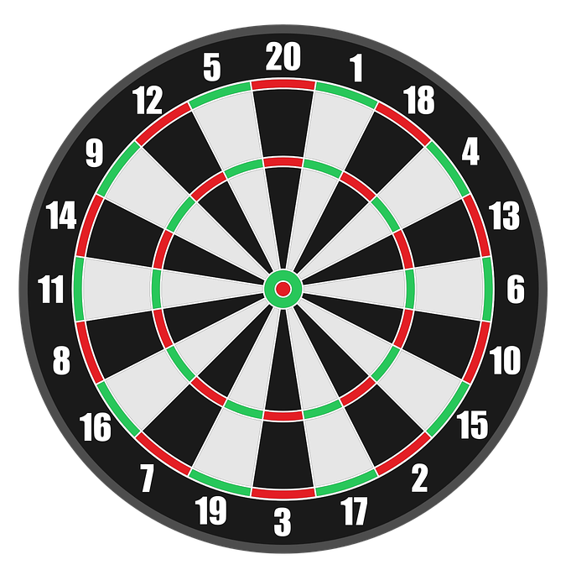

Luật chơi: Bạn có 5s để suy nghĩ và
trả lời các câu hỏi.
Trả lời đúng, mũi tiêu tương ứng trúng đích bạn nhận được điểm tương ứng vị trí mũi tiêu.
Trả lời sai, mũi tiêu rơi xuống hoặc không trúng đích và không có điểm.
PLAY

Slide 4

+18
Minh
Ben
Lucy
Mai
Next
Abc.xyz789

Slide 5

Listen and choose
+25
Minh
Ben
Luck
Lucy
Next
Abc.xyz789

Slide 6
…..I’m Nam
I
I am
+17
Hi
Am
Next
Abc.xyz789

Slide 7
Hello, ……………….
+13
am Anh Khoi
Hi, I’m Anh Khoi
I Anh Khoi
I’m Anh Khoi
Next
Abc.xyz789

Slide 8
Hi, I’m Peter.
Hello Peter. I’m ……………
+ 20
Phong
Hoa
Lan
Nam
Next
Abc.xyz789

Slide 9
Reorder the letters:
l-e-o-l-h
+14
heoll
lehol
holle
Hello
Next
Abc.xyz789

Slide 10

+14
Minh
Mai
Ben
Lucy
Next
Abc.xyz789

Slide 11
WELL DONE!
EXIT

Slide 12
LISTENING
READING

Slide 13



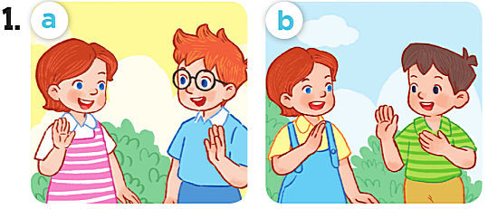
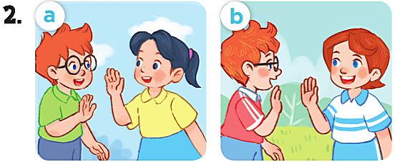
1 Lucy: Hello. I’m Lucy
Minh: Hello, Lucy. I’m Minh
2. Ben: Hi. I’m Ben
Mai: Hi, Ben. I’m Mai

Slide 14

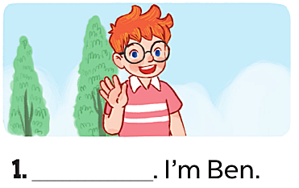
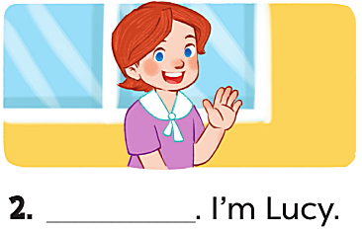
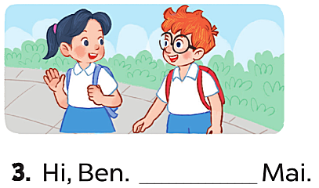
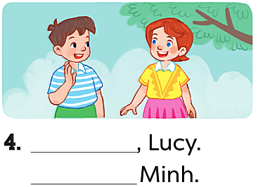
Hello / Hi
Hello / Hi
Hello / Hi
I’m
I’m

Slide 15

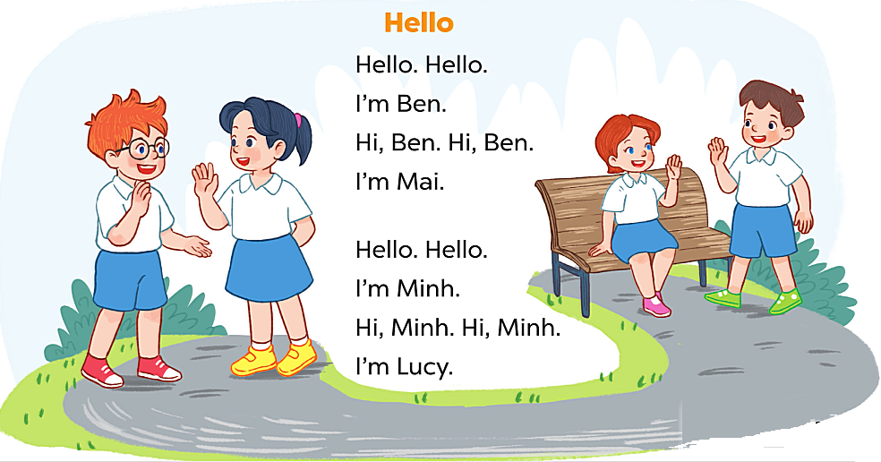

Slide 16
GOOD BYE

